Slide 1
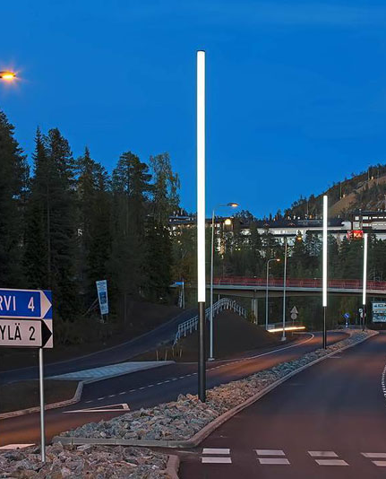
POP ELY Liikenne - Ajankohtaista
Pohjois-Pohjanmaan liikennefoorumi

Slide 3
Liikenteen ajankohtaiset 1/2
Väyläviraston Nopeusrajoitusohjetyö on keskeytetty – uutta ohjetta ei olla antamassa. Saadut lausunnot erittäin kriittisiä
Päällysteurakoiden osalta valtakunnallinen 4000 kilometrin tavoite ollaan saavuttamassa, ensi vuodella tavoitellaan 3500 kilometriä, korjausvelkalisärahoituksen (208,5 M€) turvin
Tämän vuoden urakat loppusuoralla, hinnat pysyneet nyt pääosin kustannusarvioissa, kaikki hankinnat on pystytty tilaamaan
Vt 27 Ylivieskan ylikulkusillan kohtalo, 14 M€. Tippui toistamiseen lisätalousarviosta pois

Slide 4
Liikenteen ajankohtaiset 2/2
Oulun Seudun MAL-sopimus hyväksymiskäsittelyssä kunnissa, POP ELYn Liikennevastuualueella vahva rooli:
Kaksi isoa suunnitteluhanketta:
Vt 4 Iin ohitustie (100% valtio) TS, 3,6 M€
Vt 20 Korvenkylä-Kiiminki (80/20% valtio/kunta) TS, 3,0 M€
Valtion väyläverkon pieniin yhteisrahoitteisiin parantamishankkeisiin 20,6 M€ (50/50%), ELY-L käynyt neuvottelut kuntien kanssa toteutettavista kohteista
Hailuoto-hankkeen rakentaminen etenee suunnitellusti. Louhe/kiviaineskuljetuksista toteutunut reilut 1 000 000 tonnia eli n. 40 %. Kuljetusreitillä toteutettu POP ELYn toimesta paljon parantamistoimenpiteitä (Hailuodontie Oulunsalo ja Kiimingin Alakylä)
Alueellamme tehty ja tehdään parhaillaan paljon liikennejärjestelmä-suunnitelmia (Pohjois-Suomi, Pohjois-Pohjanmaa, Kainuu ja Oulun Seutu) – Linkitys valtakunnalliseen Liikenne12 –suunnitelmaan. ELY-keskus vahvasti mukana liittojen vetämissä töissä
Kuva: Väylävirasto

Slide 5
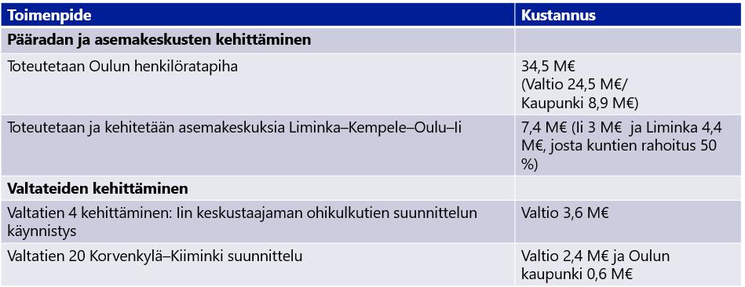
MAL-sopimus, Oulun Seutu

Slide 6
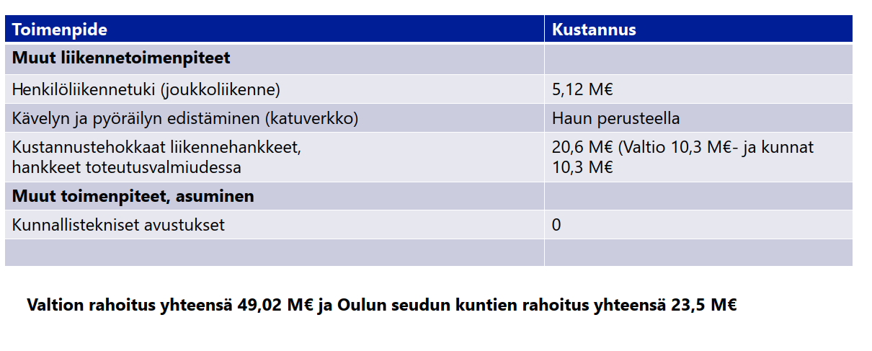
MAL-sopimus, Oulun Seutu

Slide 7
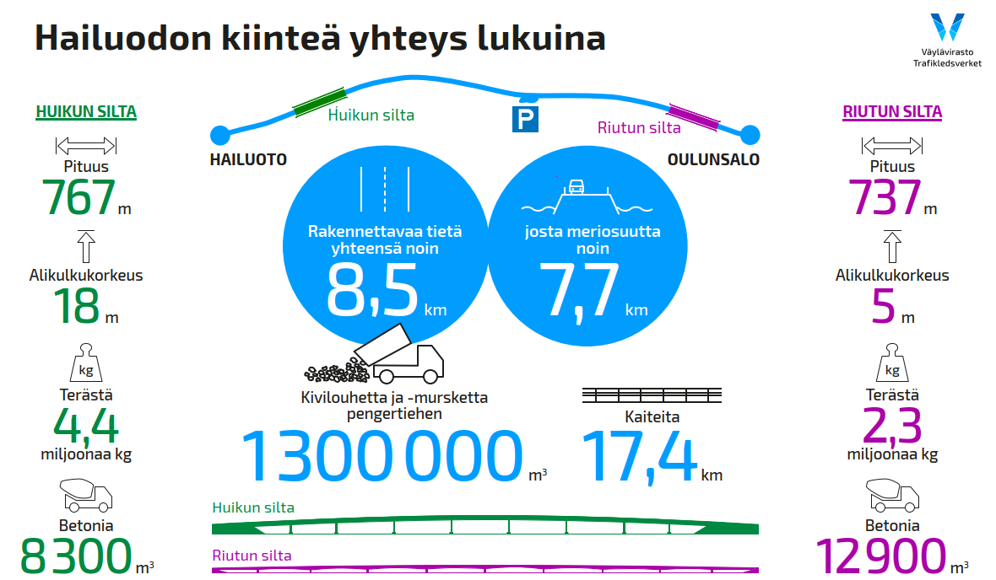
Hailuotohanke etenee
Kuva: Väylävirasto

Slide 8
Hailuotohankeen kiviaineskuljetukset, Toimenpiteet
Näkemien parantaminen, risteysten näkemäraivaukset, kunnossapitoraivaukset, raivataan pientareet koneellisesti 6 m leveästi
Talvikunnossapidon tehostaminen, hoitoluokan nosto, erityishuomio aurausleveyteen, aurausvallien madaltaminen, tehostettu liukkauden torjunta
Kesäkunnossapidon tehostaminen, tienvarsien niitto, päällysteelle kantautuvan hiekan ja liejun poisto
Nopeusrajoitusten laskeminen koulujen kohdalla
Nopeusnäyttötaulut, taulujen kierrätys vuorotellen Oulunsalo-Kiiminki
Huonokuntoisten tiekohtien päällystykset (St 816 Hailuodontie, Mt 18732 Takalontie ja Mt 18709 Alakyläntie)
Nopeusseuranta (poliisi)

Slide 9
Liikennejärjestelmätyötä myös alueellisella tasolla

Slide 10
Pohjois-Pohjanmaan ja Kainuun liikenteen ja tienpidon katsaus 2024
Tienpidon ja liikenteen katsaus 2024 (arcgis.com)

Slide 11
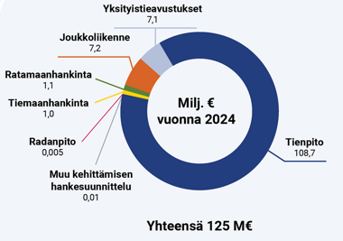
POP ELYn rahoitus 2024 (Pohjois-Pohjanmaa ja Kainuu)
Kokonaisrahoitus 2024
Tienpidon rahoitus 2024

Slide 12
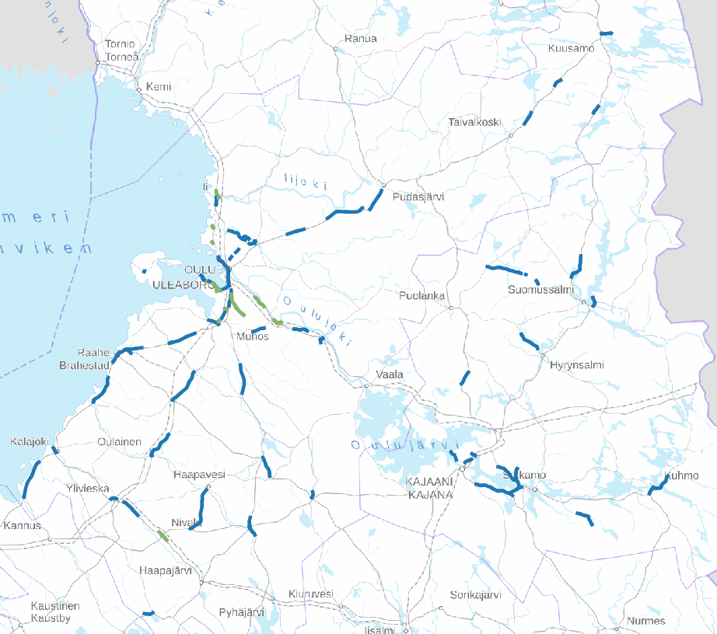
Päällystysmäärät 2024, Pohjois-Pohjanmaa ja Kainuu
Lopullinen päällystysmäärä (maantiet ja jk+pp –väylät) yhteensä n. 480 km
Päällystysurakoiden budjetti noin 52 M€ (vuonna 2023 noin 17 M€)
Lisäksi paikkausurakka 3 M€ ja tiemerkintäurakka 3 M€

Slide 13
Päällystysmäärät Pohjois-Pohjanmaa ja Kainuu

Slide 14
Ohuet päällysteet – nopeampi urautuminen

Slide 15
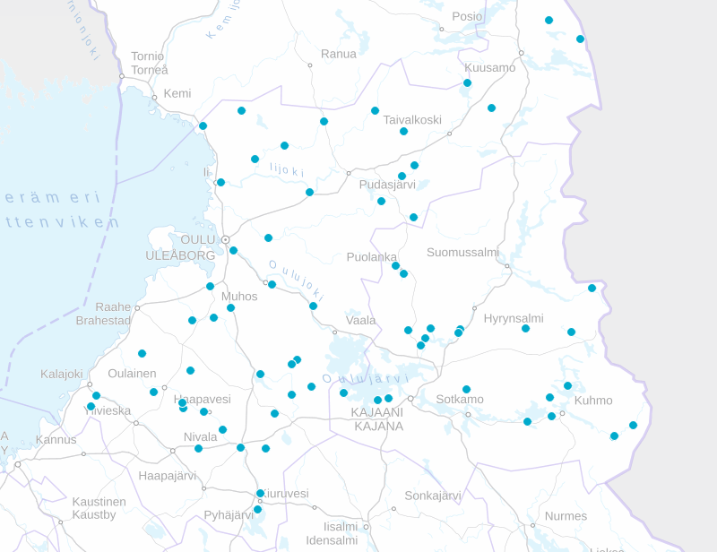
Siltojen korjausvelka
Huonokuntoiset sillat (100 kpl)
Painorajoitetut sillat (67 kpl)

Slide 16
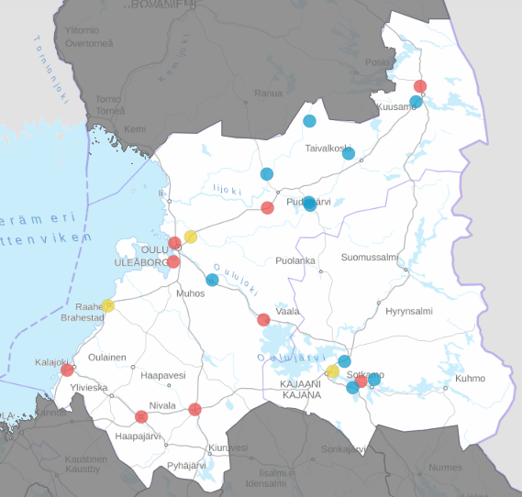
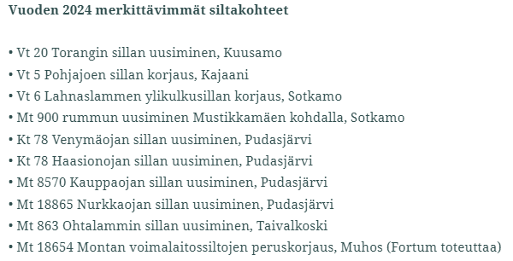
Tienpidon ja liikenteen katsaus 2024 (arcgis.com)

Slide 17
Ajankohtaista ELY-keskuksen joukkoliikenteestä
Toimivalta-alueena Pohjois-Pohjanmaan ja Kainuun maakunnat (pl. Kajaani ja Oulun seutu)
Tehtävinä mm. kuntien välisen linja-autoliikenteen hankinta ja valtionavustukset kunnille
Toimivalta-alueen linja-autoliikenteen palvelutaso on määritelty v. 2020-2023, tavoitteena hankintojen tasapuolisuus (keskeisimpiä toimenpiteitä alla)
2021: Lisättiin Kajaanin seudun sekä Raahen ja Oulun välistä liikennettä; käynnistettiin työmatkaliikenne Ylivieskan seudulla sekä liityntäliikenne Ylivieskan rautatieasemalle
2022: Käynnistettiin liityntäliikenne Kuusamosta Kemijärven rautatieasemalle
2023: Lisättiin Kuusamon ja Oulun sekä Vaalan ja Oulun välistä liikennettä
2024: Lisättiin Raahen ja Oulun sekä Raahen ja Oulaisten välistä liikennettä
Kohonneiden kustannusten vuoksi hankintamenoista karsitaan lähivuosina noin kolmasosa
Vähän käytettyjä linja-autovuoroja joudutaan lopettamaan (erityisesti kesä- ja viikonloppuliikenne, mutta Ylivieskan seudulla karsitaan myös työmatka- ja liityntäliikennettä)
Notes:
Suuri osa palvelutasomäärittelyn jälkeen käynnistetystä liikenteestä ei ole löytänyt matkustajia.
Erityisesti Ylivieskan seudulla matkustajia on ollut vähän, minkä vuoksi työmatkaliikennettä ja liityntäliikennettä Ylivieskan rautatieasemalle joudutaan karsimaan.
Aika liikenteen vakiinnuttamiseen loppui kesken määrärahojen vähäisyyden vuoksi.
Vuodesta 2025 alkaen ELY-keskuksen hankkima joukkoliikenne painottuu Kainuuseen ja välille Raahe-Oulu. Näillä alueilla joukkoliikenteen käyttö on jo ennestään vakiintunutta.
Vuonna 2024 ELY-keskuksen joukkoliikennemenot ovat arviolta 1,3 milj. € määrärahoja suuremmat. Erotus on voitu kattaa aikaisemmilta vuosilta jääneillä saldoilla, mutta saldot ovat loppumassa.
Liikennöintisopimukset on sidottu joukkoliikenteen kustannusindeksiin, joka on vuodesta 2020 alkaen noussut noin viidesosan.
ELY-keskuksen joukkoliikennerahoitus on pysynyt koronavuosia 2020-2022 lukuun ottamatta samalla tasolla. Vuonna 2024 määräraha on n. 4,2 milj. €.

Slide 18
Yksityistieavustukset / tilannekatsaus
Avustushakemuksia 119 kpl
Rahantarve yht. 13 M€
V. 2024 rahoitus 1,8 M€
Pääsääntöisesti voidaan avustaa vain kiireellisimpiä siltahankkeita.
Avustusosuus noussut 1.1.2023 lukien (3 v)
Sillat 85 %
Tiet 75 %

Slide 19
Jakovarahanke-ehdotukset
Päivitetään vuosittain, toimitetaan syksyllä alueen kansanedustajille sekä Pohjois-Pohjanmaan ja Kainuun liitoille
Pieniä tehokkaita kestävää liikkumista ja elinkeinoelämää edistäviä hankkeita
Hankkeet investointityyppisiä parantamishankkeita sekä korjauskohteita eli esim. päällystyksiä
Hankkeilla hyvä suunnitelmavalmius
Osa saanut rahoitusta aikaisempina vuosina suunnitteluun
Mukana Väyläviraston investointiohjelmassa (2025-2032) ehdolla olevat pienet parantamiskohteet

Slide 20
Näkymiä ensi vuoteen

Slide 21
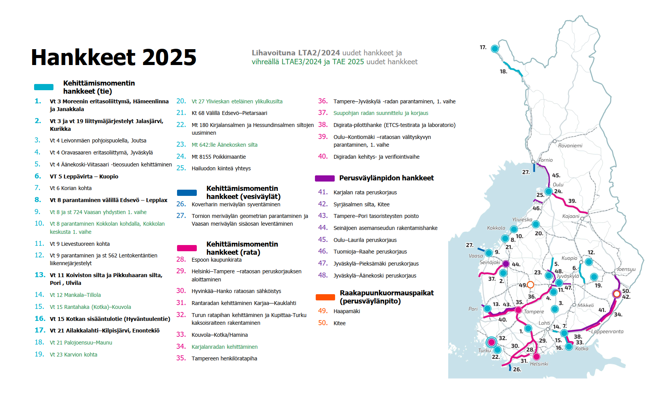
Lähde: Väylävirasto

Slide 22
Lähde: Väylävirasto

Slide 23
Näkymiä ensi vuoteen, POP ELY-L
Kokonaisrahoitus v. 2025 yhteensä n. 107 M€ (sis. joukkoliikenne-rahoituksen ja yksityistieavustukset)
Tienpidon rahoituksen osuus yhteensä n. 97 M€ (ei sis. vielä MAL- eikä jakovara-rahoitusta)
korjausvelkarahoitus (päällysteet ja sillat) n. 25 M€
Päällystekohteita n. 400 km
Isompia siltahankkeita:
Kuivajoen sillan uusinta, Ii 4,3 M€
Tiikkajansalmen sillan korjaus, Hyrynsalmi 2,2 M€
Kuoppasillan korjaus, Nivala 1,2 M€
Investointihankkeita:
Satamatien liittymän parantaminen, Kalajoki 1,7 M€ (EAKR-rahoitus?)
Ensimmäiset MAL-kohteet liikkeelle (Oulu?)

Slide 24
Ehdokkaat MAL-kohteiksi
Oulu
Valtatien 20 (Kuusamotie) liikennejärjestelyt Purontien (mt 18717) kohdalla, 2,1 M€
Vt 22 Pikkarala alikulkukäytävä ja liittymäjärjestelyt, 1,4 M€
Mt 847 (Limingantie) jk+pp -väylä välillä Äimärautio – Oulunlahden koulu, 4,0 M€
Mt 8484 Kiviniementien ja Kylätien kiertoliittymä, 1,0 M€
Pienet lt- ja joukkoliikennehankkeet, 0,5 M€
Hailuoto
Mt 816 jk+pp -väylä välillä Kengänperäntie – Marjaniemen satama ja pysäköintialue, 0,5 M€
Ii
Vt 4 Haminan kiertoliittymän kehittäminen, 0,5 M€
Mt 8511 Virkkulantie, jk+pp -väylä (2,3 km), 1,5 M€ (tai vaihtoehtoinen kohde)
Kempele
Mt 816 liikennejärjestelyt Kempeleen taajaman kohdalla, väli Ollilantie - Hovintie, 2,0 M€
Mt 847 Teppolantien liikennevalot, 0,3 M€
Liminka
Mt 813 Emäntäkoulun kiertoliittymä, 1,0 M€
Mt 813/Liminganraitti kiertoliittymä, 1,0 M€
Lumijoki
Mt 18621 Lumijoen Ylipääntien jk+pp -väylä, 1,7 km, 1,0 M€
Muhos
Vt 22 jk+pp -väylä välillä Laitasaari – Kärnäntie (4 km), 2,3 M€
Tyrnävä
Vt 4 / mt 18609 Haurukyläntie, liittymän toteuttaminen, 1,5 M€

Slide 25
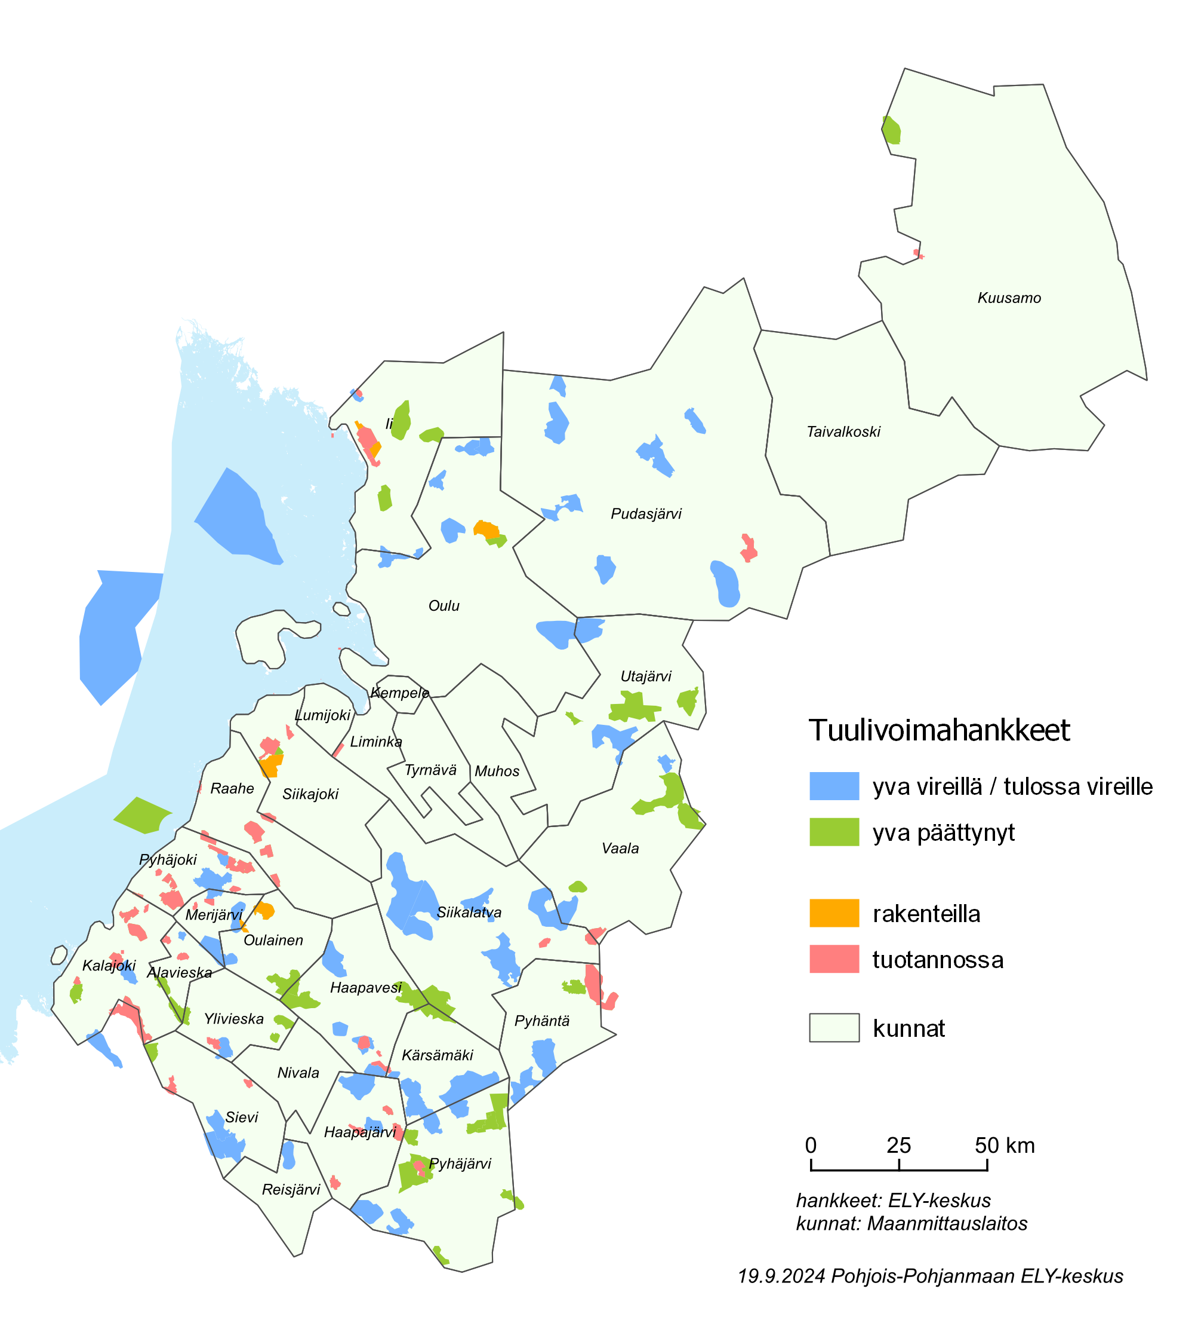
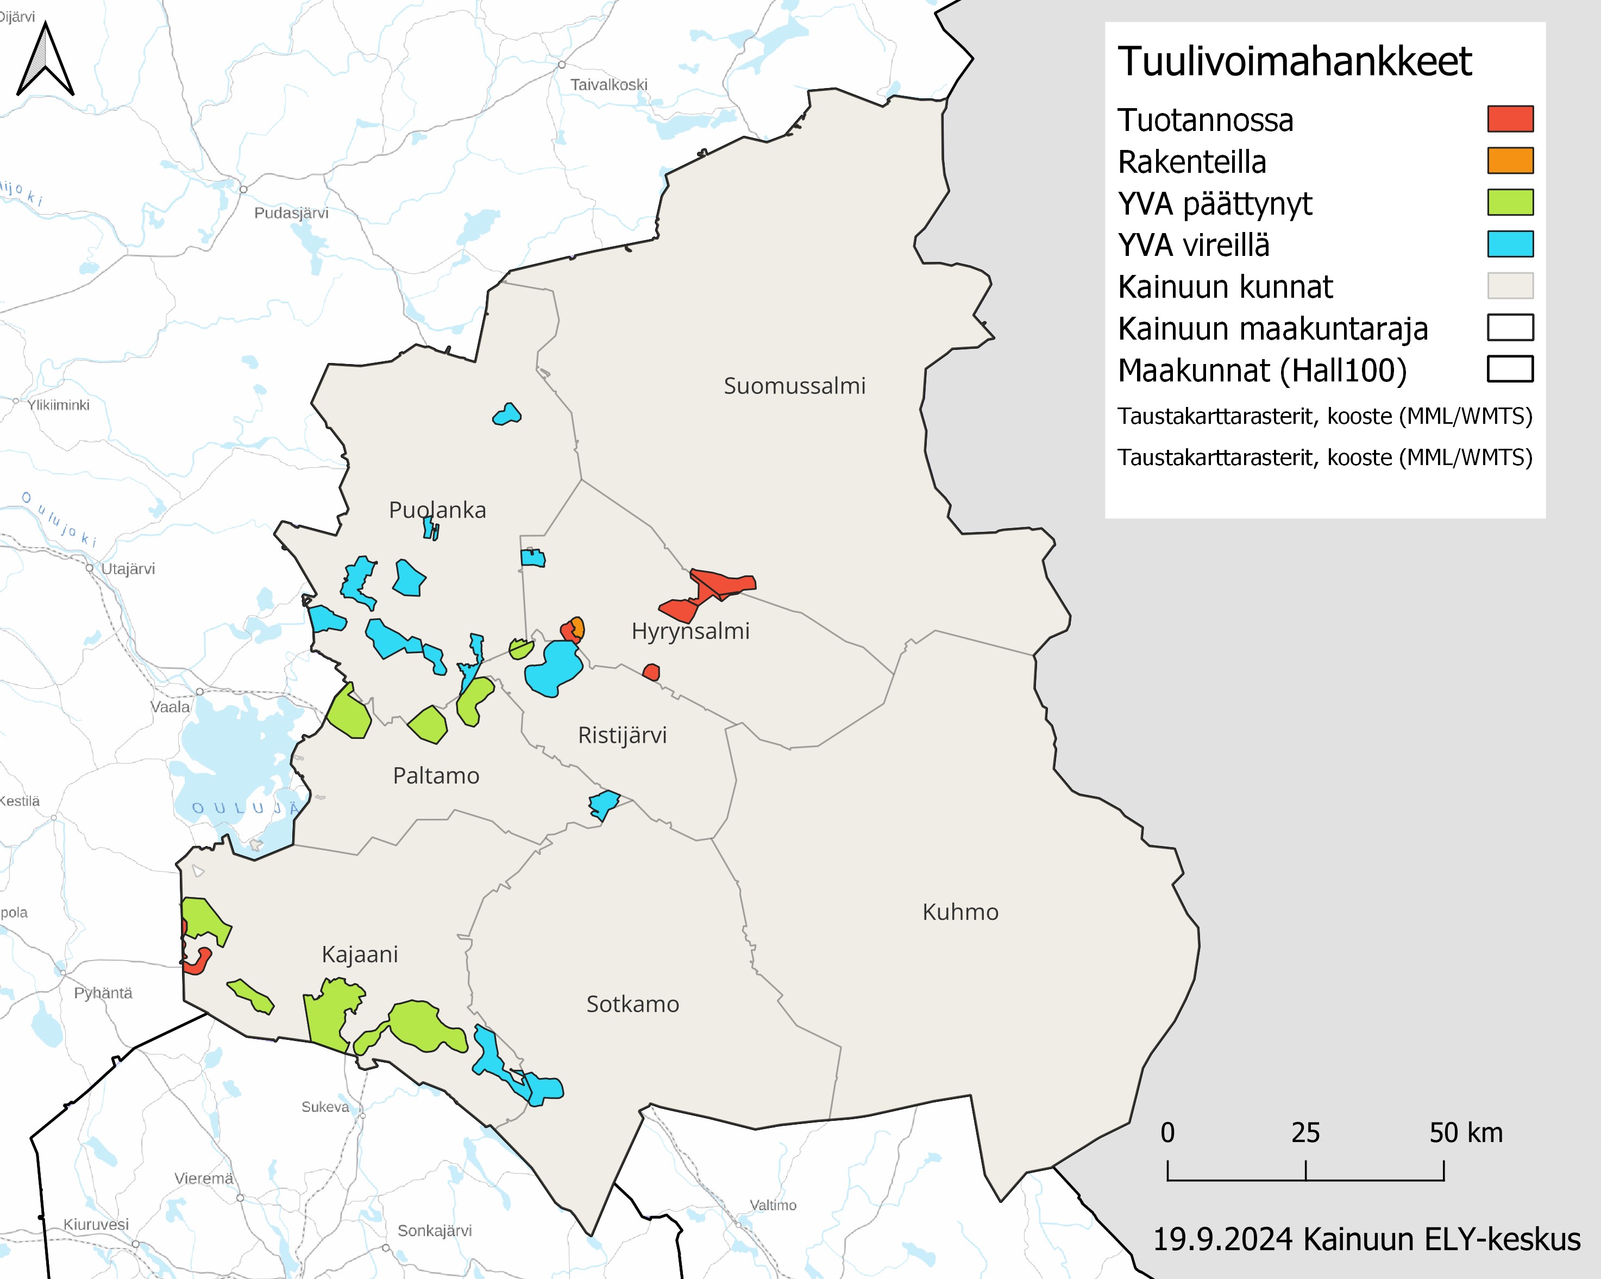
Vihreän siirtymän hankkeiden YVA-tilanne 9/2024 Pohjois-Pohjanmaalla ja Kainuussa

Slide 26
Tuulivoimarakentaminen ja liikenne
ELY-keskus edistää vihreää siirtymää ja energiaomavaraisuutta.
Voimakas tuulivoimarakentaminen Pohjois-Pohjanmaan ELY-keskuksen alueella luo kuitenkin liikenteellisiä haasteita, sillä rakentaminen synnyttää merkittävästi kuljetuksia maanteille.
Maantieverkolle haasteita aiheuttavat tuulivoimaloiden suurten osien erikoiskuljetukset ja voimala-alueen rakentamisesta vähäliikenteiselle maantieverkolle aiheutuva kuormitus.
Pohjois-Pohjanmaan liitto ja Kainuun liitto laatineet liikennöitävyysselvityksen Pohjois-Pohjanmaan ja Kainuun alueen tuulivoimahankkeiden liikenteellisen saavutettavuuden näkökulmasta. Raportti löytyy täältä.
POPELY:n johdolla laadittu Tuulivoimarakentaminen tienpitäjän näkökulmasta –selvitys. Raportti löytyy täältä.
Väyläviraston Tuulivoimalaohje (Liikenneviraston julkaisuja 8/2012)

Slide 27
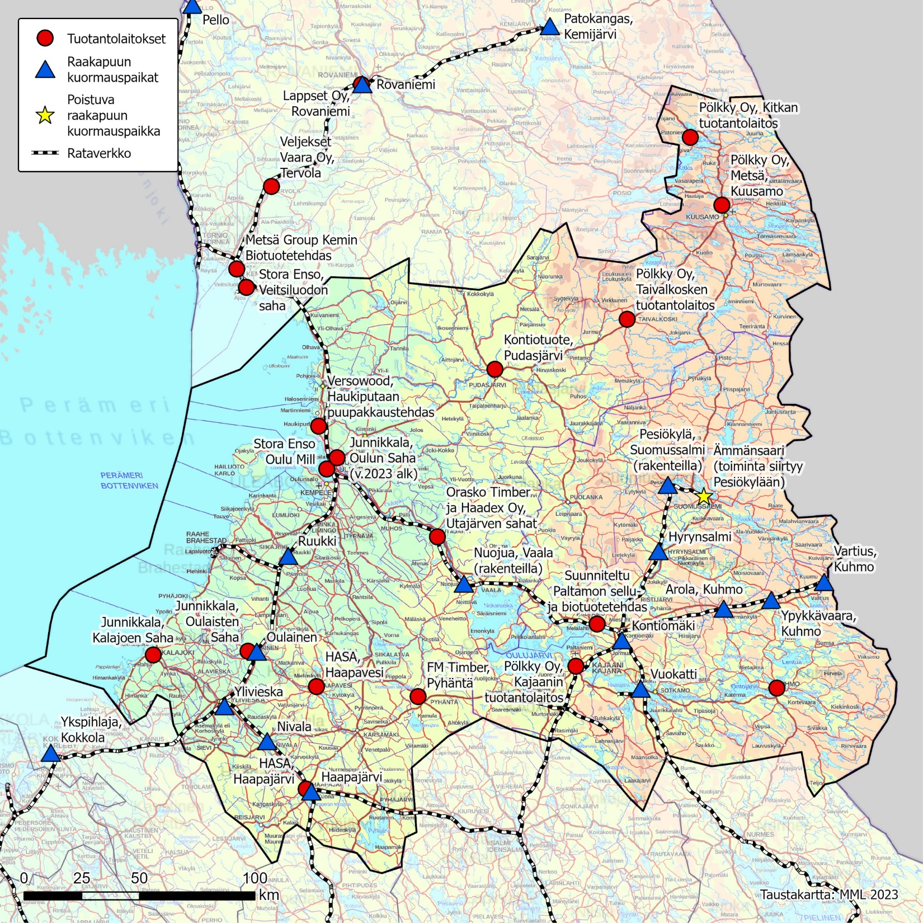
Tuotantolaitokset ja raakapuun kuormauspaikat
Rautatiekuljetusten osuus kaikista raakapuukuljetuksista oli vuonna 2021 20 %.
Rautateitse kuljetetaan pääasiassa energiapuuta sekä paperi-, kartonki- ja selluteollisuuden kuljetuksia. Sahojen kuljetuksissa tiekuljetusten osuus on suurempi.
Uusien raakapuun kuormauspaikkojen ja rataosien parantamisten myötä kuljetusten ennakoidaan siirtyvän nykyistä enemmän raiteille.
Pohjois-Pohjanmaalla ja Kainuussa suurimmat kuljetusvirtoihin vaikuttavat muutokset ovat Nuojuan raakapuuterminaali Vaalassa sekä Pesiökylän raakapuuterminaali Suomussalmella.
Lähde: Väyläviraston julkaisuja 29/2022,
Rataverkon raakapuun kuormauspaikkaverkon tilanne ja tulevaisuuskuva

Slide 28
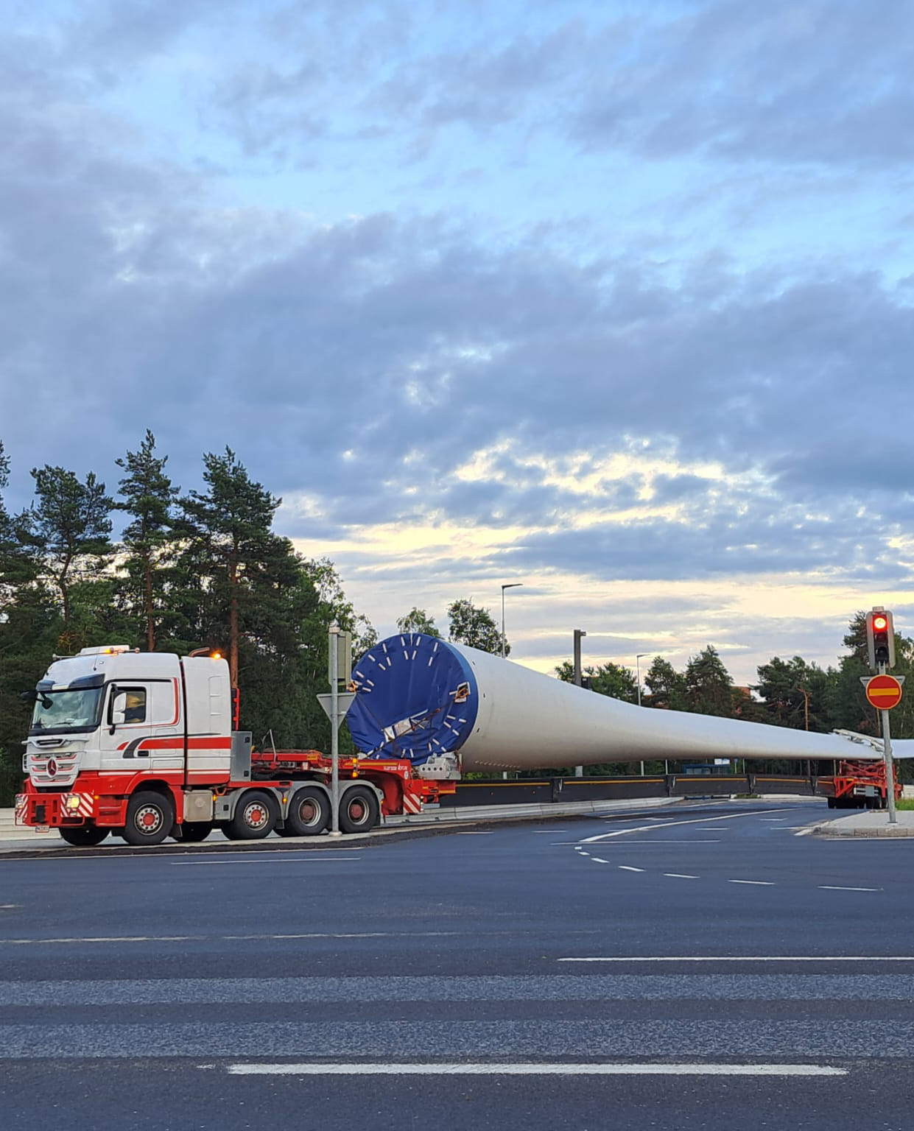
Kiitos!

